Slide 1
המכללה לביטחון לאומי
ברוכים הבאים!
אוגוסט 2020

Slide 2
המכללה לביטחון לאומי
המכללה לביטחון לאומי היא המוסד הממלכתי הגבוה במדינה, המכשיר את הסגל הבכיר בצה"ל, במערכות הביטחון והממשל, לתפקידי פיקוד וניהול בכירים.
החלטת ממשלת ישראל, 23 במאי 1976

Slide 3
מטרות שנת הלימודים
לימוד ומחקר של מרכיבי הביטחון הלאומי
ניתוח קשרי הגומלין בין מרכיבי הביטחון הלאומי השונים
פיתוח כלי חשיבה ברמה האסטרטגית המתאימים להתמודדות של בכירים עם אתגרים בתחום הביטחון הלאומי

Slide 4
תחומי הלימוד במב"ל
הגנה לאומית
מדינאות
טכנולוגיה
כלכלה
חברה
אסטרטגיה

Slide 5
הרכב המשתתפים

Slide 6
מחזור מ"ח משתתפים
כמות ושיוך ארגוני | קצינים בינ"ל
23 קציני/ות צה"ל | 2 ארה"ב
3 משטרת ישראל | 1 איטליה
2 משרד ראש הממשלה | 1 יוון
2 משרד החוץ | 1 הודו
1 משרד המשפטים | 1 גרמניה
1 משרד הכלכלה
1 בנק ישראל
1 רשות מקרקעי ישראל
1 משרד השיכון
2 משרד הביטחון
1 שירות בתי הסוהר

Slide 7
העונה הבינלאומית
יסודות ומושגים בביטחון לאומי
"מפגשי רשת" – היכרות אישית
גיאו-אסטרטגיה
יום משרד החוץ
סיור ביטחון לאומי (בטל"מ) צוותי
יום עיון איראן
לימודים באנגלית
סמינר וסיור לימודי באירופה

Slide 8
העונה הישראלית
סמינר ציונות: אבות האומה
לימודי אסטרטגיה
גיאוגרפיה וסיורי הביטחון הלאומי (צפון, דרום, יו"ש, ירושלים, קו התפר ובקעה)
מדינאות, דיפלומטיה ומדיניות חוץ (חיפה)
גישות ואסכולות במדע המדינה (חיפה)
סמינר בחירה מורחב: משפט ציבורי / החברה הישראלית והביטחון הלאומי (חיפה)
סמינר בחירה: חברה ישראלית/אנרגיה וגיאופוליטיקה/רפואה וביטחון לאומי
מו"מ / מיומנויות שכנוע ועמידה מול מצלמה
סימולציה מדינית ביטחונית מסכמת

Slide 9
עונת ההתמחות
העולם הדיגיטלי למקבלי החלטות
סיורים בארגונים הביטחוניים
סמינר בחירה: כלכלת ישראל/תקשורת/סייבר
יום עיון שחיתות שלטונית
יום עיון משפט בינ"ל
יום עיון סייבר
סמינר וסיור לימודי במזרח

Slide 10
העונה האינטגרטיבית
סיורי בטל"מ: אילת וערבה, תשתיות
סמינר וסיור לימודי בארה"ב
פרויקט גמר מחקרי (פג"מ)

Slide 11
מתודות הלמידה במב"ל
תיאוריה-פרקטיקה
מליאה-צוות-ציוות
תרגילונים, התנסויות, סימולציה, ימי עיון, כנסים, סדנאות, מפגשי בכירים, שעת מפקד
הובלת סיורים
קפה קריאה

Slide 12
קוד מב"ל (1/2)
ממלכתיות וייצוגיות - לבוש והופעה
התנהגות במליאה:
מקומות ישיבה
פלאפונים ומחשבים ניידים
שיח באמצעות מיקרופונים
שתיה ומזון
הצגת אורחים
מפגש עם בכירים
כיבוד זמן הדדי

Slide 13
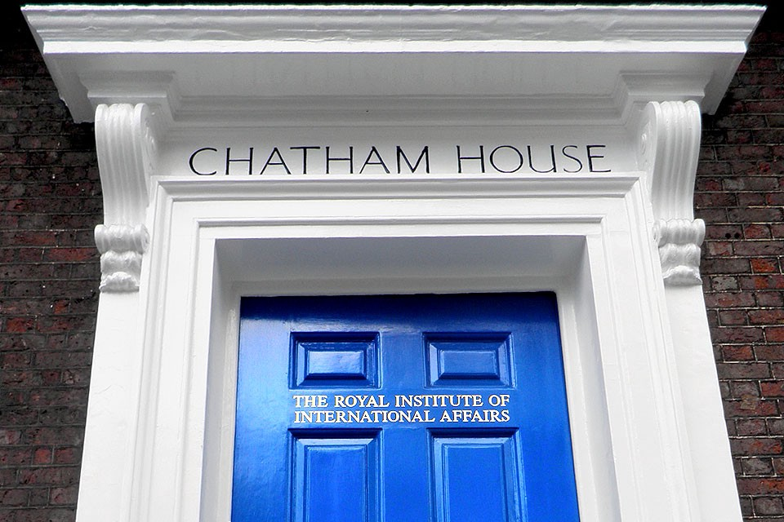
קוד מב"ל (2/2)
דיסקרטיות (Chatham House Rule )
פתיחות והקשבה
מדיניות היעדרויות
לוגיסטיקה ורכש
אתיקה של כתיבה אקדמית
בטחון מידע

Slide 14
משתתפים נושאי תפקיד
נשיאות כיתה
מסכם/ת (עברית ואנגלית)
צלם/ת
גזבר/ית

Slide 15
מבנה שבוע (עקרוני) במב"ל
שעה / יום | א' | ב' | ג' | ד' | ה'
08:30-10:00 | למידה עצמאית | משך 1 | משך 1 | משך 1 | משך 1
10:30-12:00 |  | משך 2 | משך 2 | משך 2 | משך 2
13:00-14:15 |  | משך 3 | משך 3 | משך 3 | שעת צוות
14:45-16:15 |  | משך 4 | משך 4 | משך 4 | עד 15:00

Slide 16
תאריכים חשובים
חופשות | סיורים ותרגילים
יום פתיחת שנת הלימודים – 2.9.20
חופשת ראש השנה – 18-20.9.20 | סיור אירופה – 1-5.11.20
חופשת יום כיפור – 25-28.9.20 | סיור צפון – 1-3.12.20
חופשת סוכות – 2-10.10.20 | התנסות אסטרטגית ראשונה – 23-24.12.20
פגרת עבודות 1 – 25.12.20-3.1.21 | סיור דרום – 13-14.1.21
פגרת עבודות 2 – 26.2.21-7.3.21 | סיור יו"ש – 27-28.1.21
חופש פסח – 25.3.21-3.4.21 | סיור ירושלים, קו התפר והבקעה – 10-11.2.21
חופשת יום העצמאות – 14-18.4.21 | סימולציה מדינית ביטחונית – 23-25.2.21
חופשת שבועות – 13-17.5.21 | סיור מזרח – 4-8.4.21
חופשת סיום – 25.6.21-3.7.21 | סיור ארה"ב – 13-24.6.21
טקס סיום מב"ל מחזור מ"ח – 14.7.21

Slide 17
היערכות להמשך
פרידה מארגון האם )100% משתתף במב"ל(
תכנון חופשות על פי גרף מב"ל
היערכות לניצול זמן יעיל במהלך השנה
יעדים אישיים לשנת המב"ל
מאגוסיסטם לאקוסיסטם

Slide 18
לימודים בצל קורונה
אחריות אישית
כללים ללימוד מקוון (איחורים, מצלמות, הקלטה)
תכנית צל
סיורים בחו"ל

